Slide 1
SOBRES Y TARJETAS PERSONALES
Doris Chaverra Osorio
Leidy González Gómez
Isabella Valencia Cataño

Slide 2
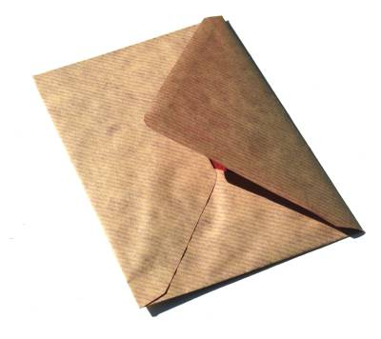
SOBRES
Es una cubierta de papel u otro material utilizado para introducir en su interior cartas, tarjetas, billetes y documentos que se entregan en mano o envían por correo.
Los sobres se adquieren en las papelerías y tiendas de material de oficina, y también se pueden personalizar encargándolos a una imprenta.

Slide 3
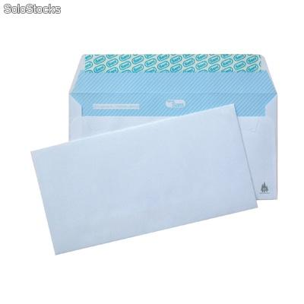
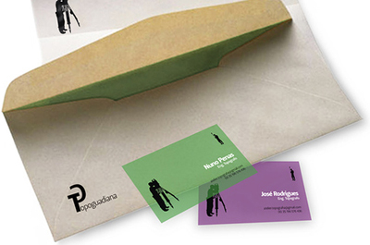
Los tipos de sobres son:
Sobres de solapa: Hay que humedecer la solapa para pegarla, lo que se realiza bien con la lengua bien con una almohadilla humedecida. La solapa tiene forma triangular constituyendo éste el sistema clásico de cierre.
Sobres autoadhesivos : Cuya solapa se pega desprendiendo una tira plástica. Por su comodidad, los sobres de auto cierre han sustituido casi por completo a los anteriores.

Slide 4

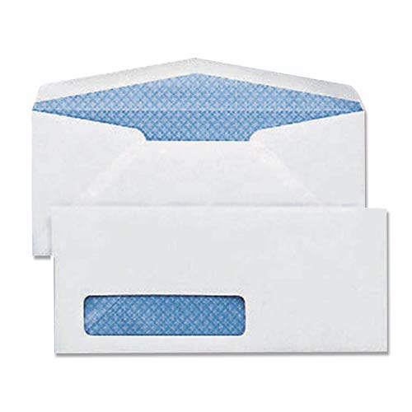
Por su diseño, se pueden distinguir:
Sobres sin ventana: En los que hay que escribir la dirección del destinatario
Sobres con ventana: Llevan una ventana plástica en la parte inferior izquierda que deja ver la dirección escrita en la propia carta.

Slide 5
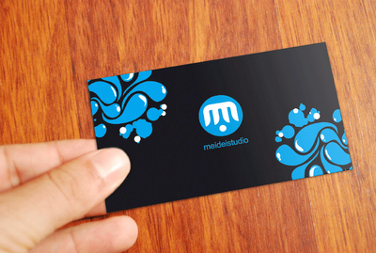
TARJETAS PERSONALES
Las tarjetas personales son una herramienta indispensable en la presentación de cualquier empresa, negocio, actividad o servicio profesional.
Que se debe de tener en cuenta para un buen diseño:
El diseño o forma en que está distribuida la información, los datos que se incluyen en la tarjeta, el material o soporte sobre el que imprimimos, el tipo de impresión en el que está realizada.

Slide 6
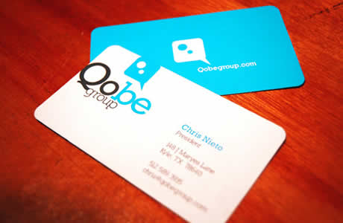
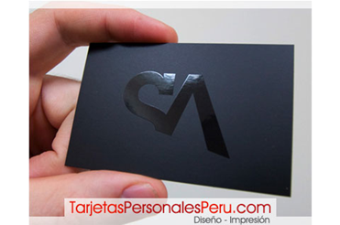

TIPOS DE TARJETAS PERSONALES

Slide 7
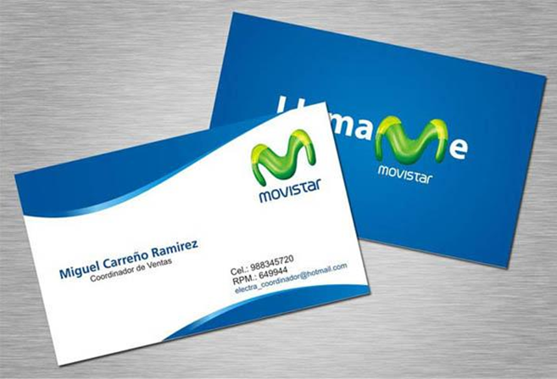
DIAGRAMACIÓN
Las tarjetas personales es la presentación de la imagen de la empresa o personas donde contiene la información de las personas , el nombre , el correo ,la página web o blog y quizás la dirección , una características que tiene las tarjetas personales es el diseño , un diseño debe ser simple , no debe ser muy cargado , debe ser bien diagramado , debe contener el logotipos si es que tiene un logo .

Slide 8
PARA QUÉ SIRVE
Sirven para generar oportunidades de negocio, reforzar el contacto entre las empresas y personas, y como una estrategia de marketing empresarial. Se recomienda, como característica común, que las tarjetas de presentación tengan un tamaño estandarizado de 9 por 5 cm, así mismo le sugerimos tener en cuenta los siguientes consejos al elaborar una tarjeta.
• Incluir en su tarjeta uno o más aspectos de diseño para transmitir un mensaje o dejar una buena impresión, así sea sólo agradar a la vista.

Slide 9




EJEMPLOS

